Slide 1

Dejiny filozofie

Slide 2

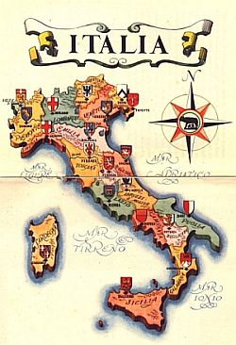
Vzniká v 14.str. vo Florencii – rýchlo sa šíri do celej Európy.

Slide 3
je prechodným obdobím medzi stredovekom a novovekom, medzi feudálnym a buržoáznym spôsobom výroby;
slovo renesancia (z fr. renesáns = obrodenie);
vrcholí stredovek a pripravuje nástup novovekej éry, /kritika scholastiky/;
pripravuje nástup buržoáznej spoločnosti, nástup nového ekonomického zriadenia;

Slide 4

vďaka novým vynálezom, objavom /kníhtlač, nové kontinenty, ďalekohľad, pušný prach,.../
zmeny v kultúre,
zmeny v ekonómii – nové tovary, peňažná ekonómia, bankovníctvo,
voľnosť v myslení, v obliekaní, v umení /zobrazuje sa nahé telo/, človek sa zbavil názoru , že je len hriešnik,
sekularizácia = svetskosť, zosvetštenie.

Slide 5

Renesanční myslitelia sa vracajú k:
starovekým gréckym mysliteľom,
spôsobe života charakteristickým pre staroveké Grécko.
Návrat k antike – znovuobjavenie antického umenia, kultúry, módna je výučba gréčtiny.

Slide 6

a/ intenzívne pociťovaná predstava radikálne zmeniť postavenie človeka vo svete, ale i k sebe samému;
predchádzajúci scholastický model sa stal neproduktívny,
humanizmus – humanus = ľudský

Slide 7
b/ potreba intenzívneho záujmu človeka o
človeka samého;
človek sa stáva ústrednou postavou;
človek, ktorému nič ľudské nie je cudzie;
zmysel života vidí v činnom pozemskom živote.

Slide 8
c/ obrátenie pozornosti na človeka, jeho
kvality, úsilie, aby človek na tejto zemi žil
ľudským životom;
ideál (z antiky) sa nestráca;
každý človek má ideál, ktorý je cieľom alebo motívom jeho konania;
ideál sa má realizovať na zemi, nie cez Boha – tretiu osobu;
príklon k pozemskému životu je výzvou, aby tento život bol plnohodnotný, viacrozmerný.
Homo univerzális = človek rozvinutý viac alebo
mnohorozmerne

Slide 9

umenia, architektúry, literatúry, hudby, filozofie a ďalších vied.

Slide 10

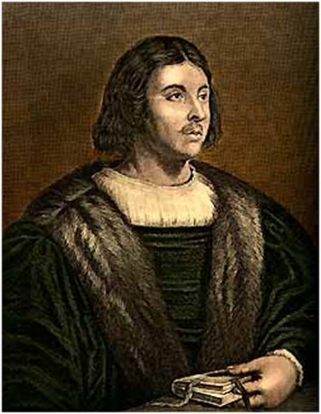
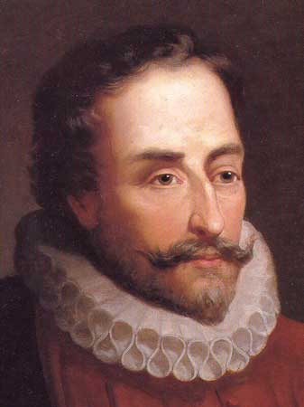
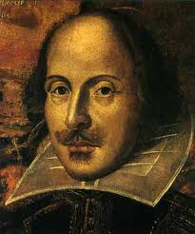
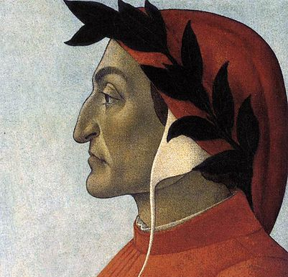
Nové myslenie sa odrážalo v literatúre – záujem o slasti a strasti ľud. života, kritika cirkvi
Cervantes
Boccaccio
Dante Alighiri
W. Shakespeare

Slide 11

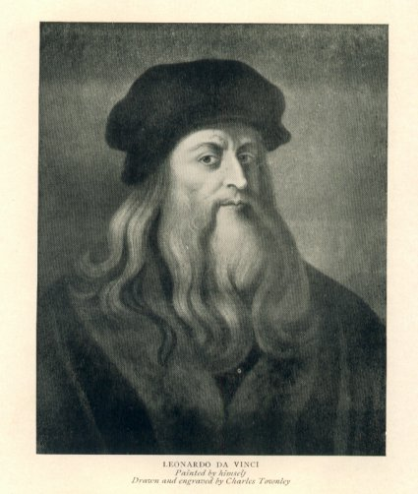
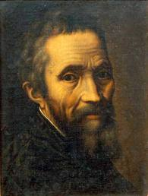
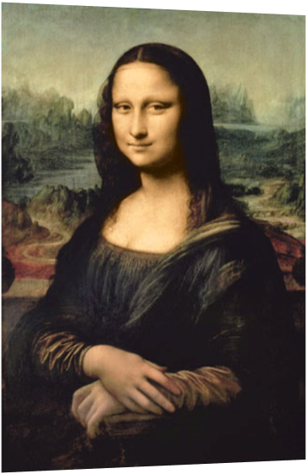
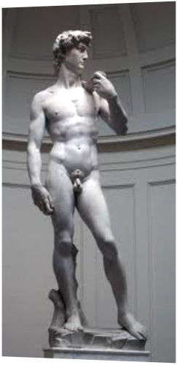
Nové myslenie sa odrážalo vo výtvarnom umení – zmena témy, nové zobrazenie sveta aj biblických postáv
Leonardo da vinci
Michelangelo
Dávid
Mona lisa

Slide 12

Návrat k človeku a k jeho problémom sa realizuje cez vzťah človeka k prírode, jej poznávaním, využitím;
renesancia objavuje vieru v rozum na základe poznania prírody;
stavia do centra človeka, nezostáva len pri vízii, ale hľadá podmienky ich dosiahnuť;
v 16.-17.str. sa vo veľkej miere prezentuje veda;

Slide 13
Spôsob interpretácie všetkého nadobúda vedecký charakter.
Jednoznačná orientácia na vedu sa ukázala scestná, očakávania od novej vedy sa splnili len čiastočne.
Príroda sa ukázala oveľa náročnejším a zložitejším cieľom ako si mysleli v minulosti. V zásade veríme , že svet okolo nás sa nedá podriadiť nejakej sume výrokov o ňu.

Slide 14

Je dôsledkom uvedomenia si renesančno-humanistického ideálu o povznesení, postavení človeka - táto zmena postavenia a nazerania na človeka sa má uskutočniť prostredníctvom vedy.
Pri poznávaní je v popredí zmyslové vnímanie.
Prepojenie filozofie a prírodnej vedy – každý filozof bol zároveň prírodovedcom.

Slide 15

Pre vedu bolo potrebné vybudovať metodologické základy – k základným patril experiment = spôsob, kt. je možné zabezpečiť kontakt s predmetom skúmania

Slide 16

Veda musí budovať svoj jazyk = akým spôsobom sa vyjadruje o predmete skúmania,
Jazykom renesančnej vedy = je matematika

Slide 17

Delí sa na: 1./ vedu o maxime (astronómia)
2./ vedu o minime (anatómia)

Slide 18

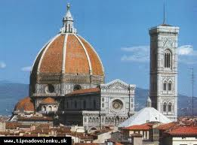
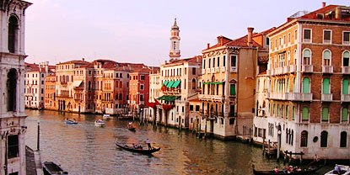
Riešili sa aj otázky štátoprávne, etické, náboženské.
Vznikajú renesančné mestské republiky.
Benátky
Florencia

Slide 19

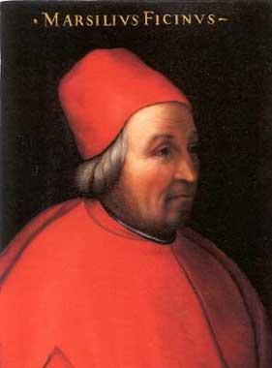
Vznikla vo Florencii, pri dvore Mediciovcov.
Zakladateľ – Marsilio Ficino (1433-1499)
Preložil všetky Platónove dialógy.
Hl. myšlienka – človek je sprostredkovateľom medzi duchovnou a materiálnou ríšou, človek sa nachádza uprostred hierarchie bytia.

